Slide 1

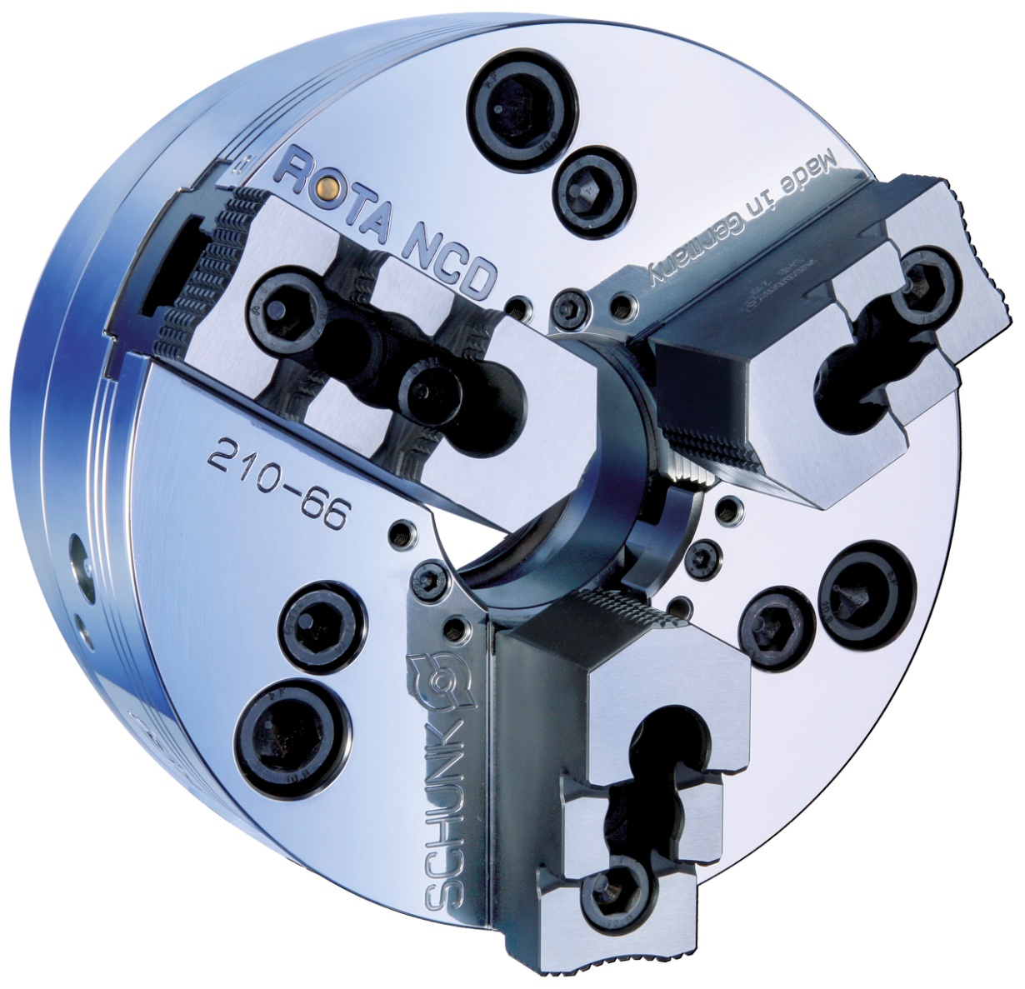
ROTA NCD
Kraftspannfutter ohne Durchgangsbohrung

Slide 2

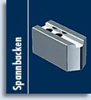
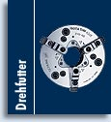






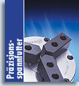
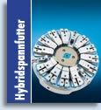
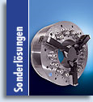


Produktübersicht

Slide 3
ROTA NCD

Slide 4
ROTA NCD
Hinter dem Keilstangen-Kraftspannfutter ROTA NCD verbirgt sich die
patentierte Idee der hochgenauen Spannung kleinster
Werkstückdurchmesser mit der SCHUNK-Zangenbacke.
ROTA NCD bietet die Möglichkeit große Werkstücke mit allen
Aufsatzbacken zu spannen.
Die durchgängige T-Nut in den Grundbacken ermöglicht eine
größtmögliche Flexibilität bei der Positionierung der Aufsatzbacken.

Slide 5
ROTA NCD
Ihre Vorteile | Ihr Nutzen
Sehr große Futterbohrung | Ermöglicht die Bearbeitung von großen Rohmaterial-Durchmessern
Extrem steife Spannung | Hohe Präzision am Werkstück
Spannen von kleinen Durchmessern möglich | Flexibilität für verschiedene Spannaufgaben
Grundbacken mit Spitzverzahnung zoll und metrisch | Hohe Flexibilität im Bereich Aufsatzbacken
Optimale Backenabstützung für Außen- und Innenspannung durch sehr lange Grundbackenführung | Ermöglicht höchste Spannkräfte bei langer Lebensdauer
2 verschiedene DIN-Verschraubungs-Teilkreise im Futterkörper | Schnelle und direkte Futtermontage für die gängigsten Spindelaufnahmen
Allseitig gehärtete und geschliffene Funktionsteile | Hohe Rundlauf- und Wechselwiederholgenauigkeit

Slide 6
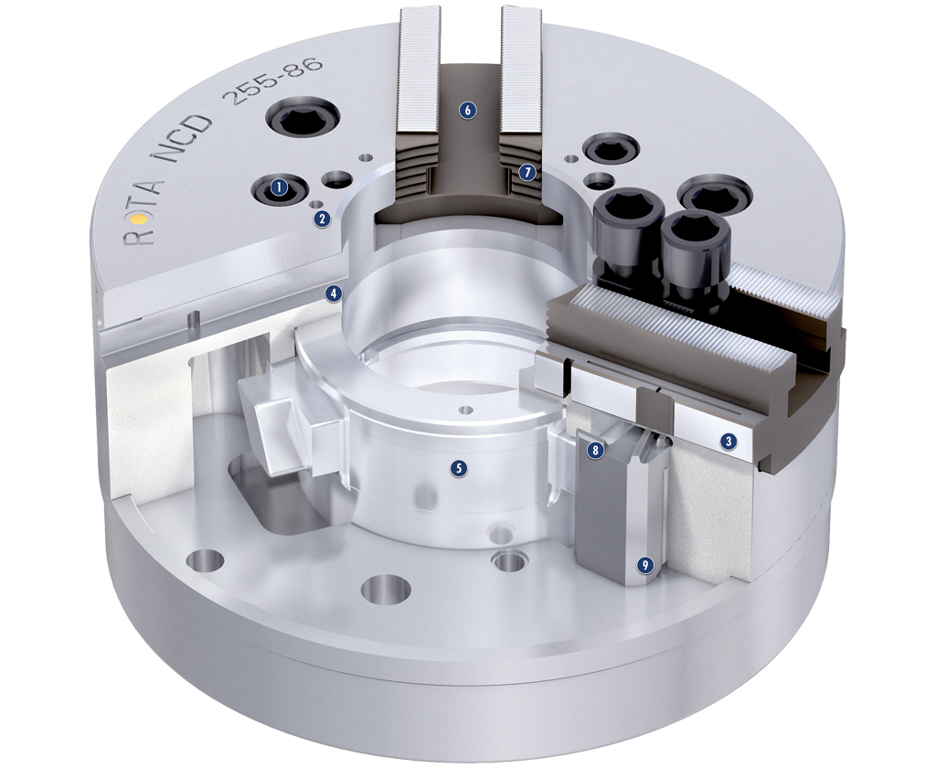
ROTA NCD
zwei DIN-Teilkreise
Befestigungsgewinde
lange Backenführung
zusätzliche Verrippung des Futterkörpers
Tief im Futter eingebaute Büchse
durchgehende T-Nuten
stirnseitige Grundbackenverzahnung
Keilstangenprinzip
Keilstangen liegen tangential im Futterkörper
1
6
2
1
7
2
3
4
4
5
5
8
3
6
7
9
8
9

Slide 7
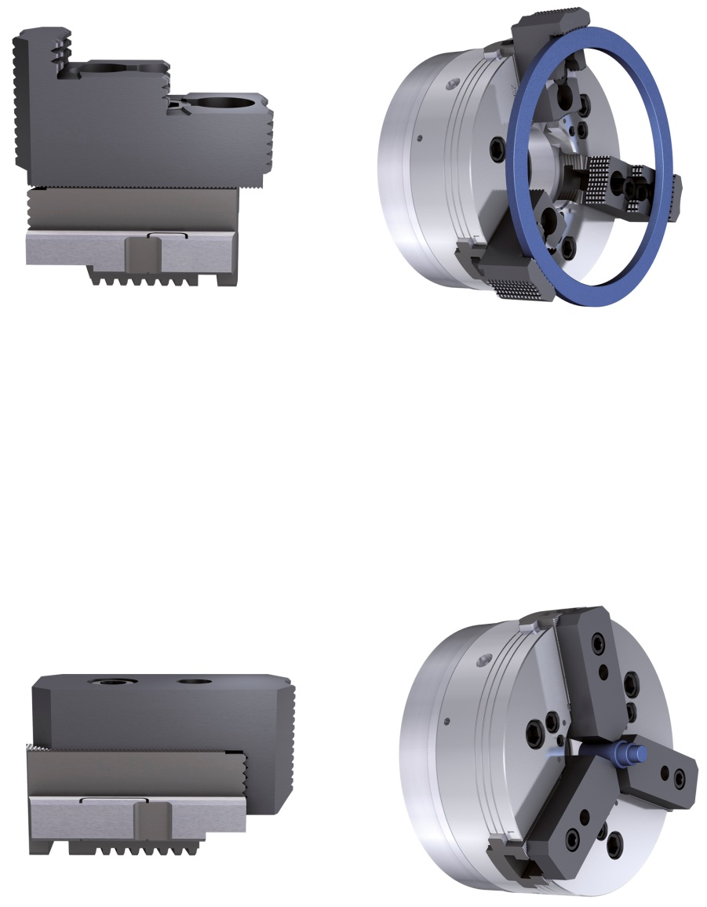
ROTA NCD
Universell für große Spanndurchmesser
Jede passende Standardbacke aus dem umfangreichen SCHUNK-Programm ist hier einsetzbar.
Einsatzbeispiel: Außenspannung von großen Spanndurchmessern.
Universell für Stangenbearbeitung
Patentiertes, standardisiertes Zangenbackensystem von SCHUNK zum Spannen von Stangenmaterial, ähnlich eines Spannzangenfutters.
Einsatzbeispiel: Spannen von kleinsten Stangendurchmessern mittels Zangenbacken STD.

Slide 8
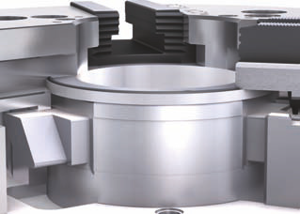
ROTA NCD
Technische Highlights
Durchgehende T-Nut
ROTA NCD bietet mit der durchgehenden T-Nut in der Grundbacke einen maximalen Versetzbereich der Aufsatzbacken.
Die zusätzlich eingearbeitete stirnseitige Verzahnung erlaubt mit dem patentierten Zangenbackensystem von SCHUNK selbst das Spannen von kleinsten Werkstücken.

Slide 9
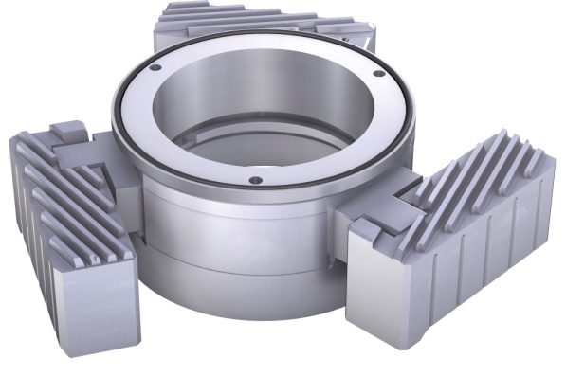
ROTA NCD
Technische Highlights
Keilstangen-System
Die Kraftübertragung über Keilstangen und das geringe Gewicht der Grundbacken lassen beim ROTA NCD sehr hohe Drehzahlen zu. Die tief sitzende Schutzbüchse dichtet den Futterkörper zusätzlich ab.

Slide 10
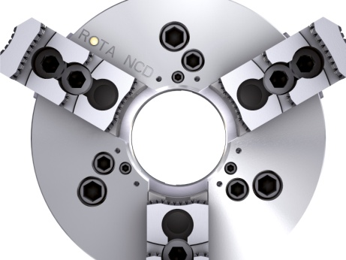
ROTA NCD
Technische Highlights
Sehr große Futterbohrung
Die sehr große Futterbohrung ermöglicht die optimale Ausnutzung der Maschinenspindel. In Verbindung mit dem patentierten Zangenbackensystem ist das ROTA NCD ein sehr flexibles Spannmittel auch für die Stangenbearbeitung.

Slide 11
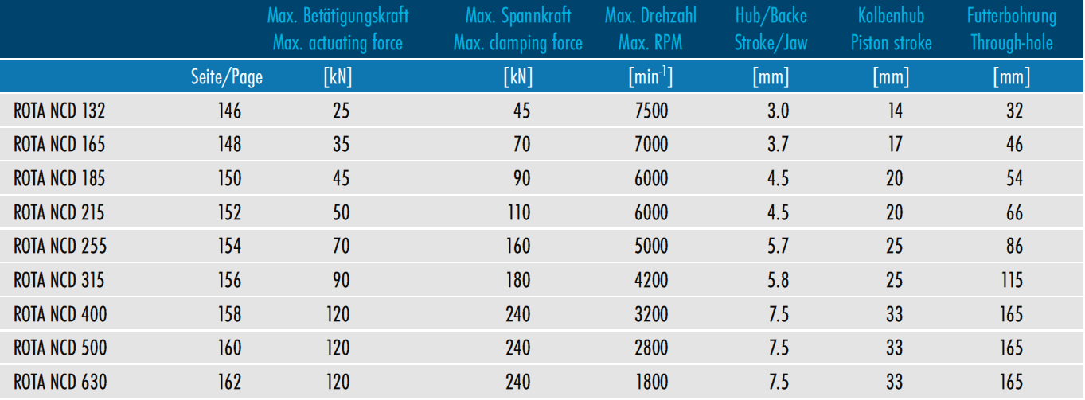
ROTA NCD

Slide 12
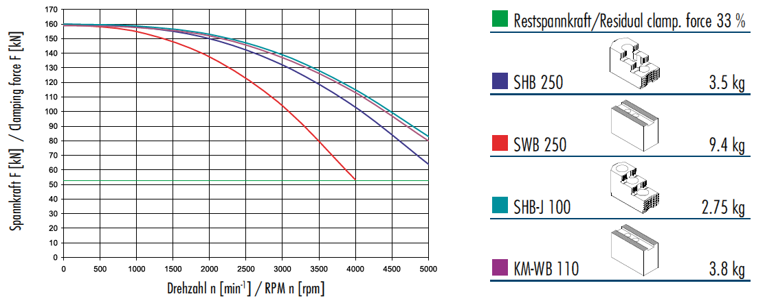
ROTA NCD
Spannkraft-Drehzahl-Diagramm am Beispiel ROTA NCD 255-86

Slide 13
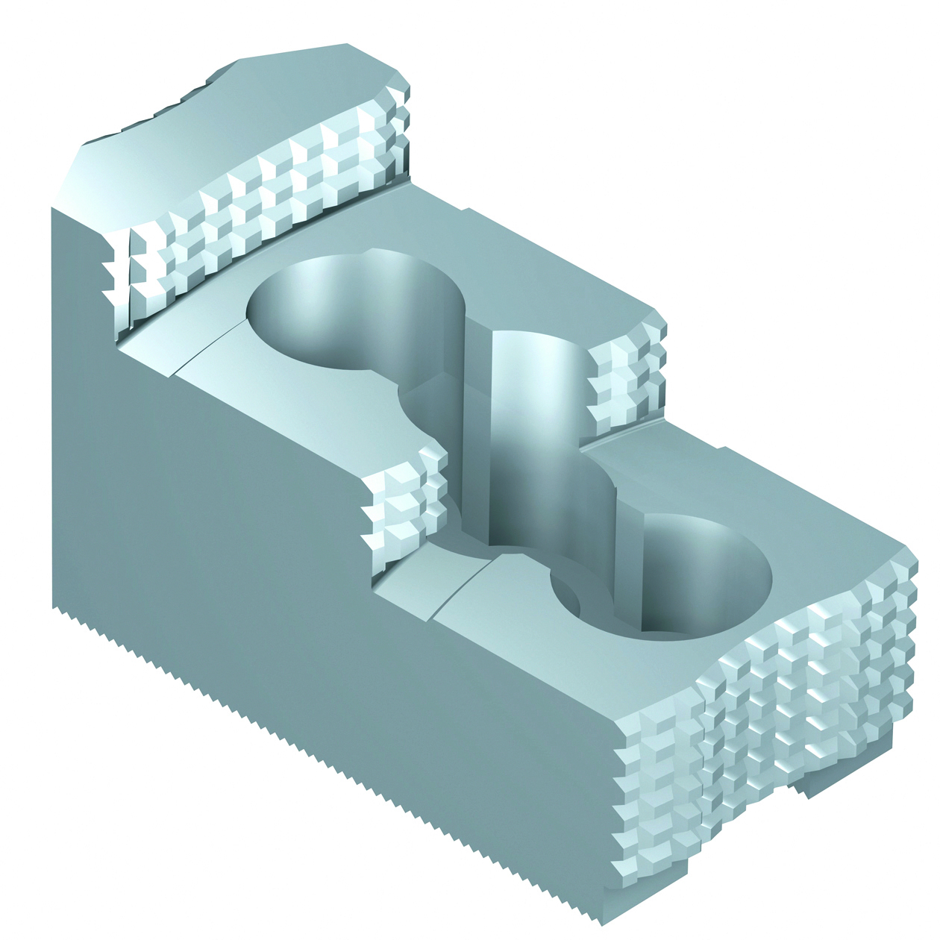
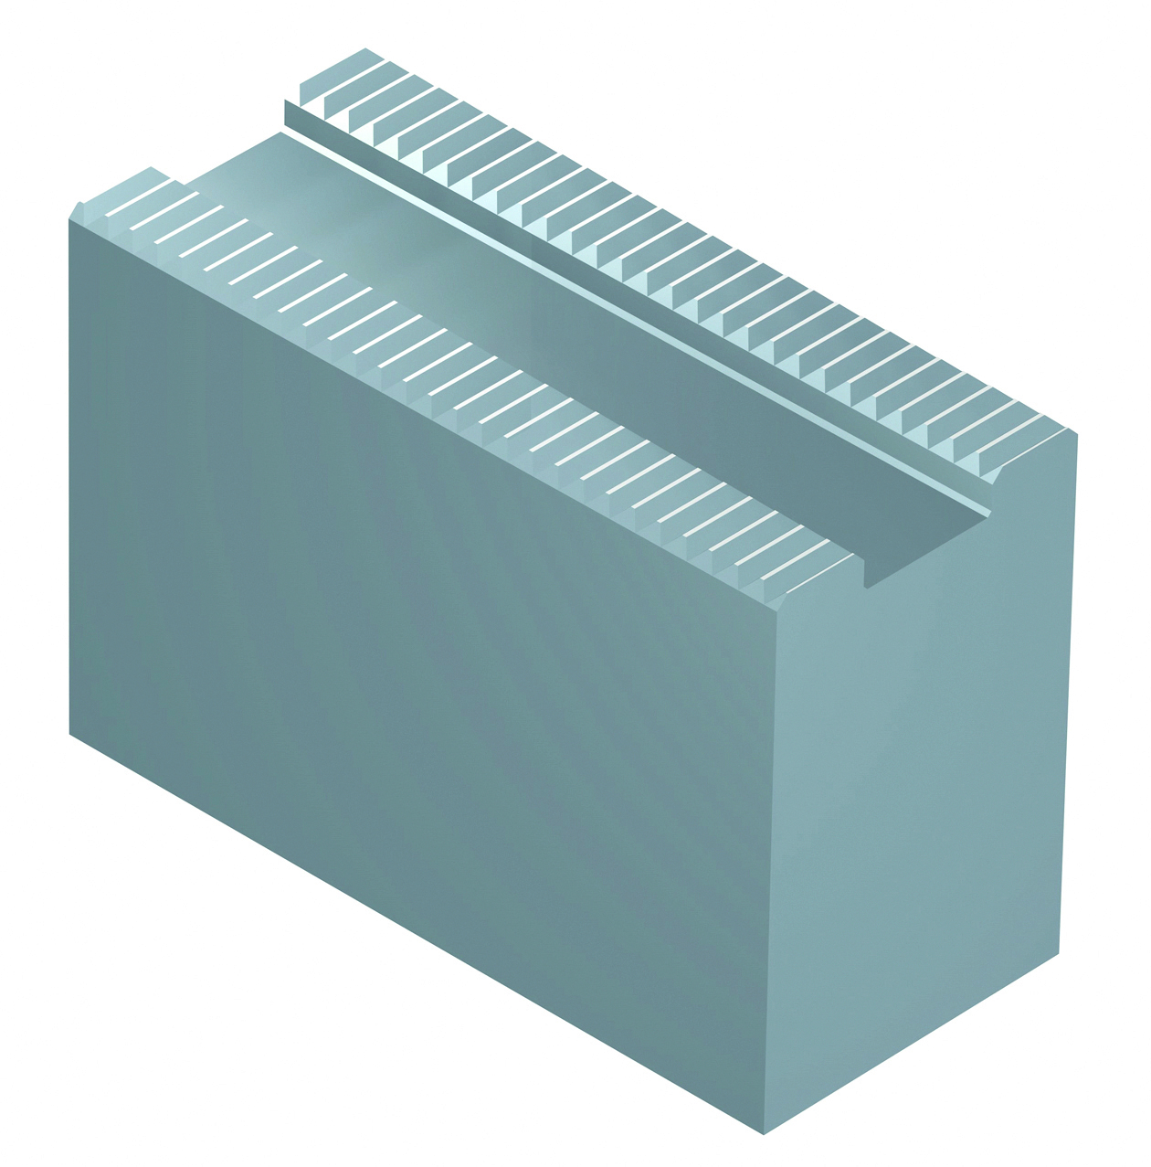
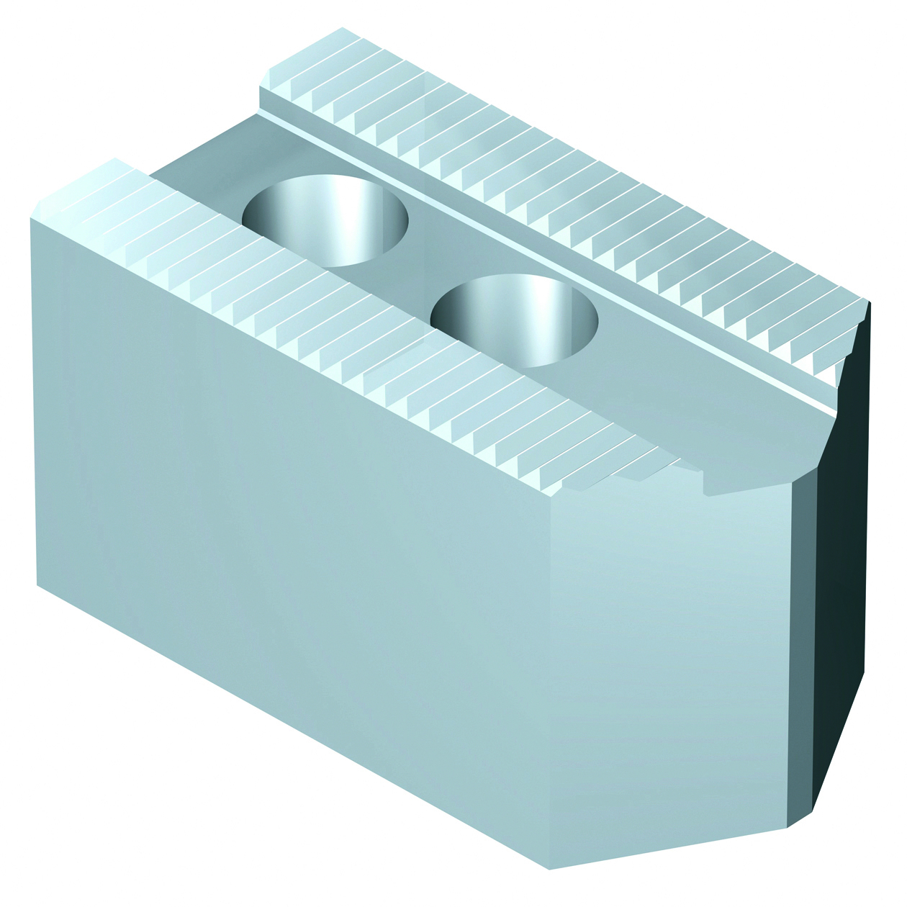
ROTA NCD
Aufsatzbacken / Segmentbacken

Slide 14
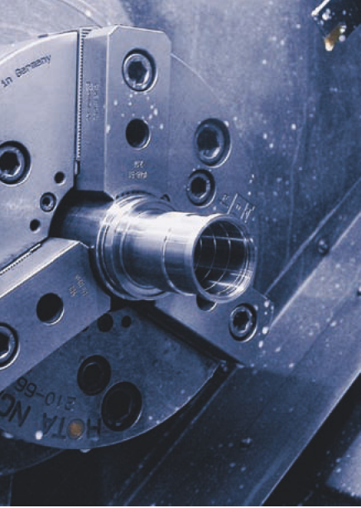
Anwendungsbeispiele
ROTA NCD 210-66
Mit Standard SCHUNK-Zangenbacken
Hauptvorteile
Ausnutzung der großen Futterbohrung
präzise Spannung mit harten SCHUNK-
Zangenbacken STD-H
niedrige Bauhöhe der Zangenbacken,
ermöglichen eine extrem nahe Bearbeitung zur
Futterstirnseite

